Slide 1

VI Међународна конференција
„БЕЗБЈЕДНОСТ САОБРАЋАЈА У ЛОКАЛНОЈ ЗАЈЕДНИЦИ“
VI International conference
„ROAD SAFETY IN LOCAL COMMUNITIES“
АНАЛИЗА ПЕШАЧКИХ ТОКОВА ГРАДСКЕ ЗОНЕ – „БЕЗБЕДНА БРЗИНА ПЕШАКА“
PEDESTRIAN FLOW ANALYSIS IN THE URBAN ZONE – „SAFE SPEED OF PEDESTRIANS“
Марко Суботић, Саобраћајни факултет Добој
Владан Тубић, Саобраћајни факултет Београд
Милан Тешић, Агенција за безбједност саобраћаја Републике Српске
26 - 27. октобар 2017. године, Бања Лука

Slide 2

САДРЖАЈ РАДА
Увод
Метод истраживања пешачког тока
Резултати истраживања
Дискусија резултата истраживања
Закључак

Slide 3
УВОД
УЗРОК
Возило које прилази несемафоризованом пешачком прелазу у:
27% случајева није стало пешаку који је прилазио прелазу,
15% случајева није стало пешаку који је чекао да ступи на прелаз,
30% случајева је стало пешаку који је прилазио прелазу,
10% случајева је стало пешаку који је чекао да ступи на прелаз,
18% случајева пешаци су рискантним поступком принудили возача да заустави возило. (Igazvölgyi, 2014)
ПОСЛЕДИЦА
Од 10 погинулих учесника у саобраћајним незгодама, приближно је 4 пешака. (Igazvölgyi, 2014)

Slide 4
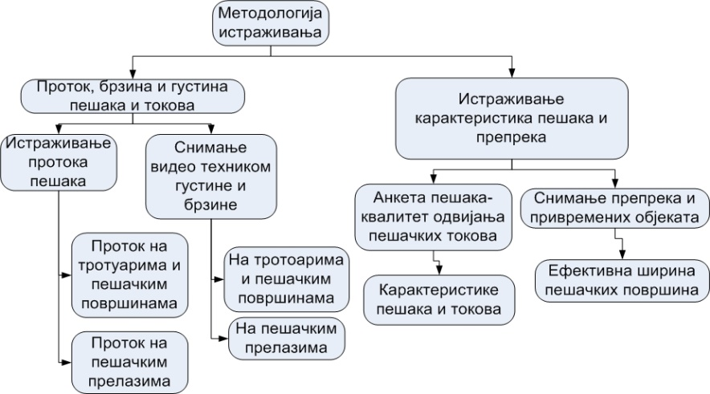
MEТОДОЛОГИЈА
Аналитички метод где се на основу улазних, мерених и сниманих података, a уз помоћ одређених релација долази до основних критеријума за дефинисање нивоа услуге. (ХЦМ-2000 и ХЦМ-2010)

Slide 5
MEТОДОЛОГИЈА
Ниво услуге | Простор (ft²/пешаку) | Проток (пешака/мин/ft²) | Брзина (ft/s) | Однос V/C
A | >60 | ≤5 | >4.25 (>1,295) | ≤0.21
B | >40-60 | >5-7 | >4.17-4.25 (>1.271-1.295) | >0.21-0.31
C | >24-40 | >7-10 | >4.00-4.17 (>1,219-1.271) | >0.31-0.44
D | >15-24 | >10-15 | >3.75-4.00 (>1.143-1.219) | >0.44-0.65
E | >8-15 | >15-23 | >2.50-3.75 (>0.762-1.143) | >0.65-1.00
F | ≥8 | Променљива | ≤2.50 (≤0.762) | Променљива
ХЦМ-2000

Slide 6
КЉУЧНИ РЕЗУЛТАТИ
Посматрана су 3 сигналисана пешачка прелаза у градској зони града Добоја, где су мерене индивидуалне брзине кретања пешака.
Од 627 брзине, 342 измерене брзине чине жене, а 285 брзина чине мушкарци.
VЖене=1,219 m/s VМушкарци=1,296 m/s.
ЛОКАЦИЈА | Величина узорка | V (Мушкарци) m/s | S_{d} | Величина узорка | V (Žene) m/s | S_{d}
1 | 73 | 1,015 | 0,170 | 93 | 0,908 | 0,156
2 | 139 | 1,433 | 0,211 | 174 | 1,351 | 0,219
3 | 73 | 1,316 | 0,223 | 75 | 1,299 | 0,228

Slide 7
ДИСКУСИЈА
Анализиране су вредности брзина пешака које су добијене на три локације
Мерна брзина свих пешака на датим локацијама у оквиру емпиријске аритметичке средине износи 1,254 m/s
Ниска вредност коефицијента варијације
Вредност стандардне девијације је релативно висока (0,277)
Најприлагодљивије је брзине пешака расподелити према Гаусовој (нормалној) расподели
Емпиријска аритметичка средина брзине пешака V (m/s)
ЛОКАЦИЈА | Мушкарци V(m/s) | Ниво услуге | Жене V(m/s) | Ниво услуге
1 | 1,03 | Е | 0,92 | Е
2 | 1,43 | А | 1,36 | А
3 | 1,32 | А | 1,30 | А

Slide 8
ЗАКЉУЧНА РАЗМАТРАЊА
Обзиром на мале брзине пешака, очита је вредност одступања од средње вредности
Ако се постојеће вредности брзина упореде са HCM-2000, предложена оцена пешачког тока на територији града Добоја на сигналисаним пешачким прелазима је НУ=Ц.
V_{15%}, V_{50%} и V_{85%}, респективно износе 0,64 m/s, 0,99 m/s и 1,34 m/s
Релативно ниске вредности брзина пешака на сигналисаним пешачким прелазима се оправдавају величином града Добоја и његовим бројем становника

Slide 9
VI Међународна конференција
„БЕЗБЈЕДНОСТ САОБРАЋАЈА У ЛОКАЛНОЈ ЗАЈЕДНИЦИ“
VI International conference
„ROAD SAFETY IN LOCAL COMMUNITIES“
ХВАЛА НА ПАЖЊИ!
26 - 27. октобар 2017. године, Бања Лука

